Slide 1
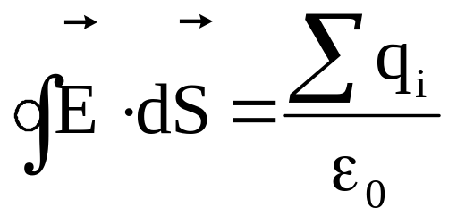
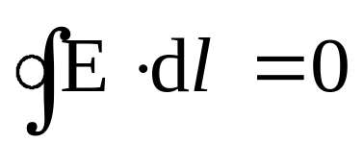
静电场的基本方程
问题(书 p94 1-44):
是否存在着这样的静电场线?

Slide 2
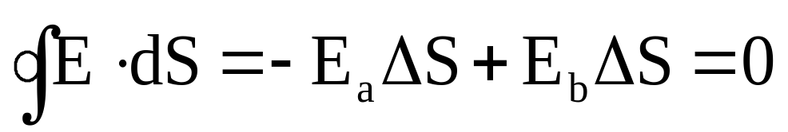
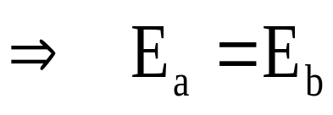
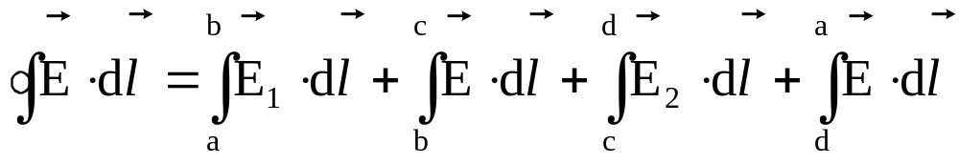
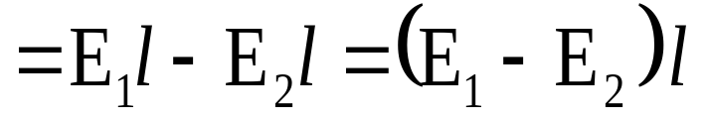
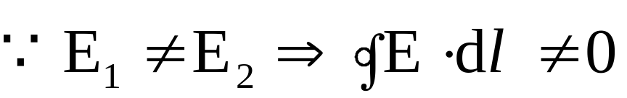
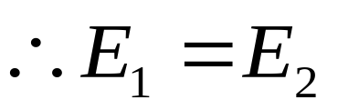
反证法：设静电场中存在此类电场线，则可作如图高斯面及环路
a
b
违背静电场的环路定理
d
c
即平行线必为均匀场, 该电场线不是静电场.

Slide 3
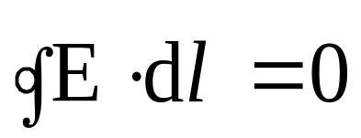
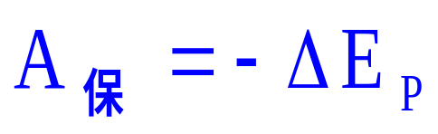
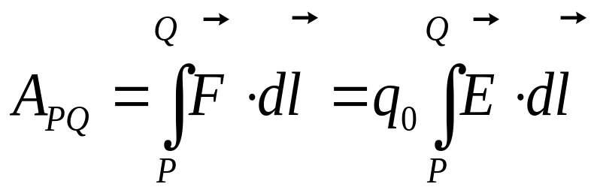
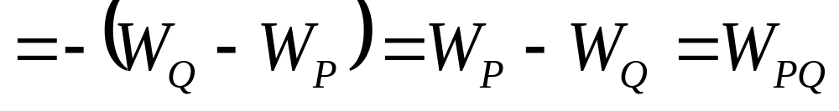

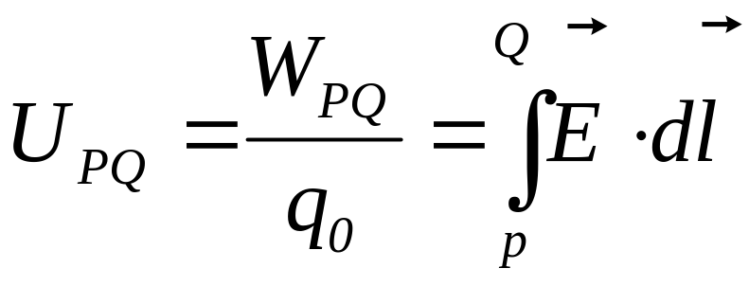
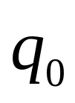


3、静电场的环路定理
(circuital theorem of electrostatic field)
静电场是保守力场，静电力是保守力
二、电势差、电势 (electric potential)
令 W为电势能 , 规定：
令 U_{PQ}为电势差，则

Slide 4
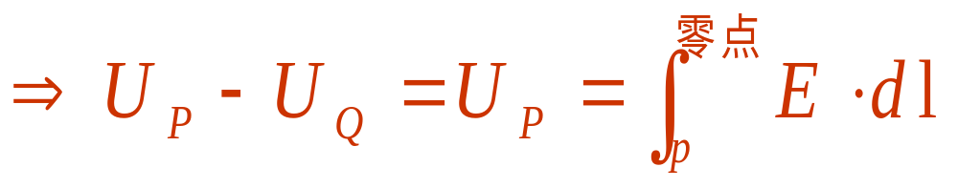
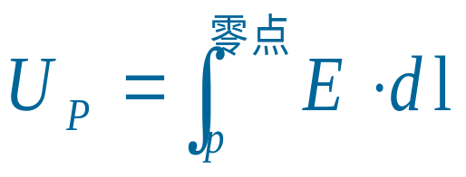
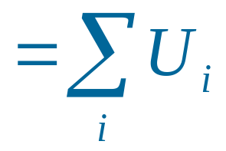
1、电势
令 U_{Q}= 0
——将单位正电荷从P点沿任意路径移到电势为零的点时,静电力所做的功。
（共同的零电势）
说明：
1）电势是相对的，电势的差值是绝对的。
2）电势零点选择方法 有限带电体以无穷远为电势零点，实际问题中常选择地球电势为零
3）积分路径选取方法 最简便的路径

Slide 5
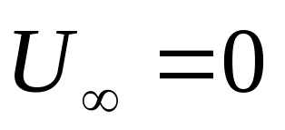
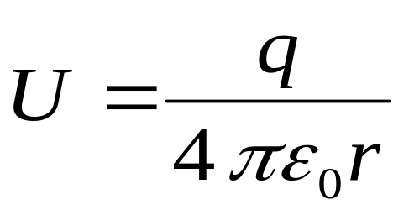
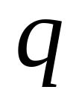

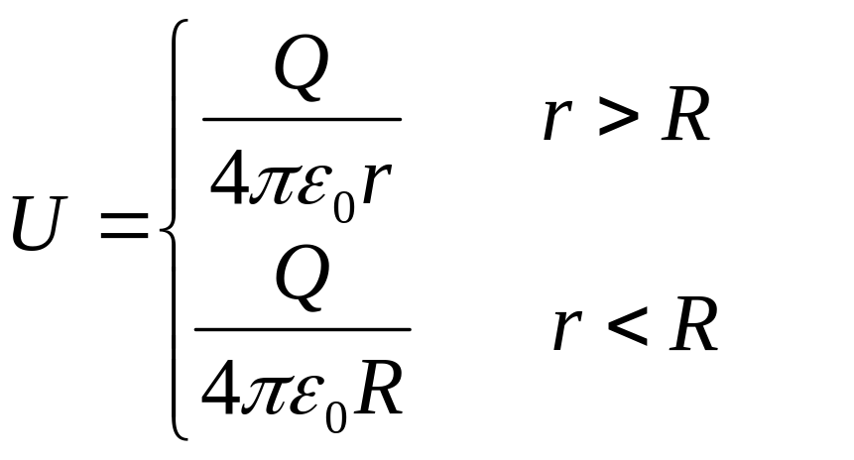
1、点电荷的电势
令
2、带电球壳Q、R，求电势分布
Q
R
练习： 1-36

Slide 6
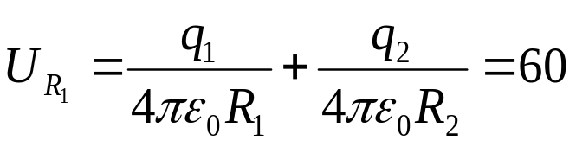
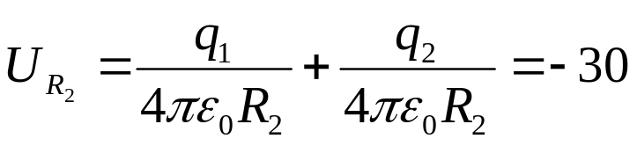
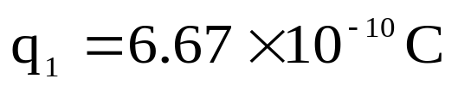
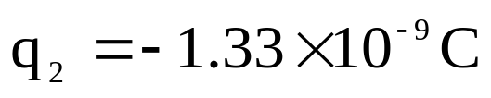
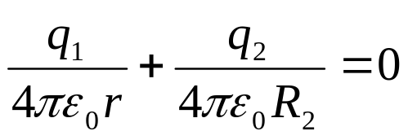
练习：两个同心的均匀带电球面，半径分别为R₁=5.0cm，R₂ =20.0cm，已知内球面的电势为U₁=60V，外球面的电势U₂= -30V．求：
(1) 内、外球面上所带电量；
(2) 在两个球面之间何处的电势为零。
解: 1）
2）
所以 r =0.10m =10.0cm

Slide 7
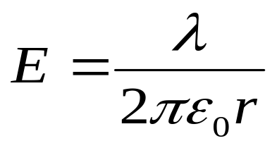
例4、两个无限长均匀带电、半径为a的圆柱筒，轴间距为2d，线电荷密度分别为±λ，求：
（1）圆柱筒外任一点的电势，
（2）两圆柱筒内侧两表面之间的电势差U_{ba。}
+λ
-λ
a
b
2d

Slide 8
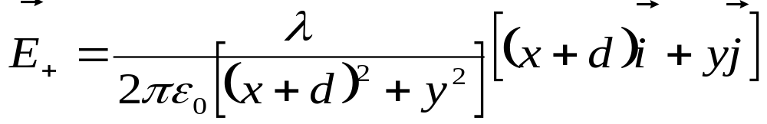
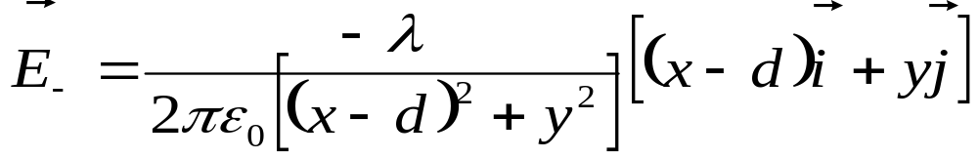
设O点电势为零，O-yz平面就是零电势面
y
电场强度在O-y轴方向沿x轴
P
P′
+λ
-λ
x
O
c
b
2d

Slide 9
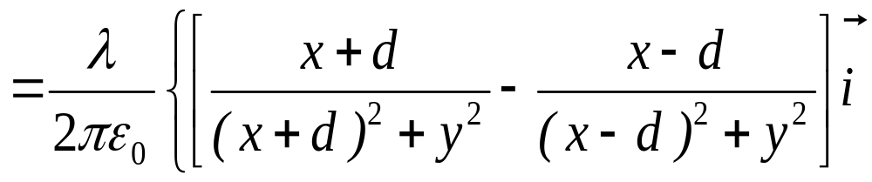
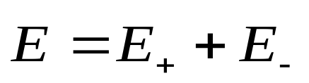
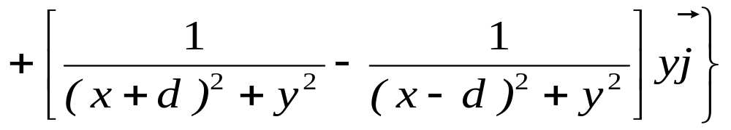
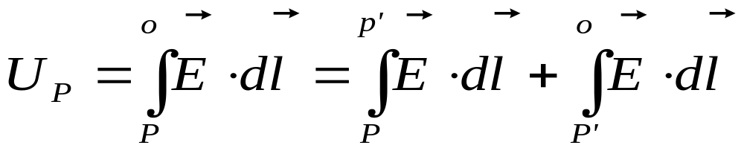
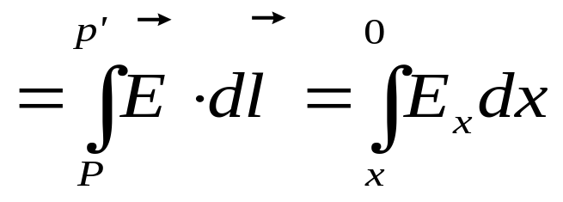
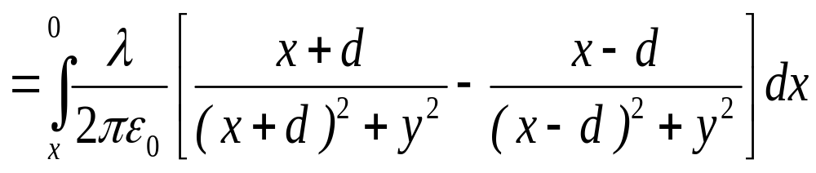
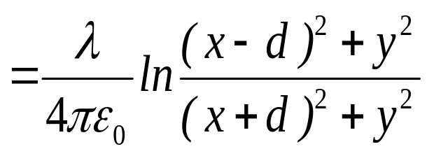
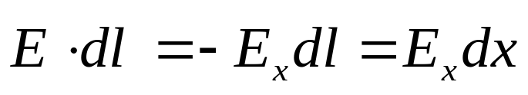

Slide 10
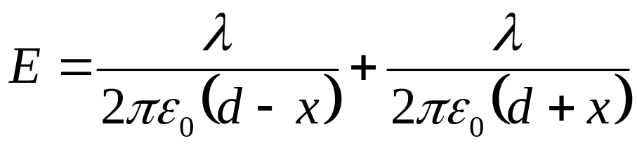
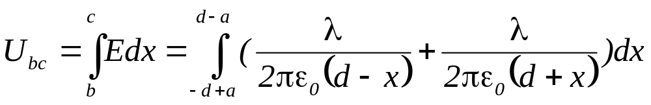
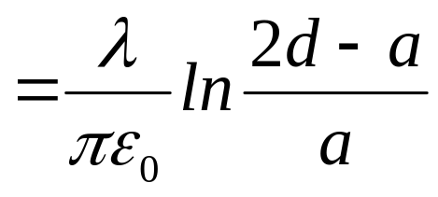

Slide 11
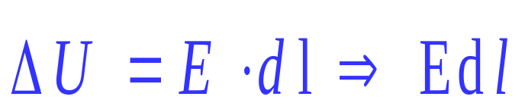
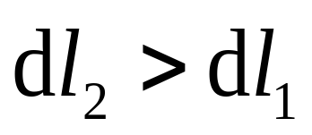
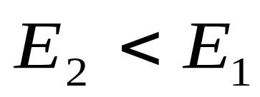
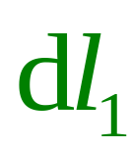
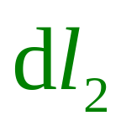
三 、等势面、电势梯度
1、 等势面——电势相等的点所形成的曲面
规定：两个相邻等势面的电势差相等 ΔU=C
等势面较密集的地方场强大, 较稀疏的地方场强小
点电荷的等势面

Slide 12

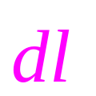


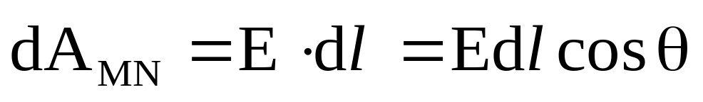
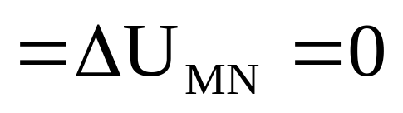
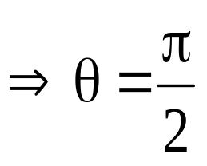
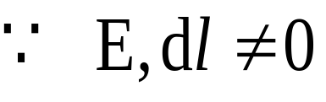




2、等势面的性质：
1）电场线与等势面正交。
证明：将单位正电荷从等势面上M点移到N点，电场力做功为
a
b
2）电场线的方向指向电势降落的方向。

Slide 13




例1: (书1-28题）有两个异号点电荷ne 和−e（n>1），相距为a。证明电势为零的等势面是一个球面，并求出球心位置、球的半径。
解: 设坐标原点在−e处, 空间P点的电势为零
解得
P
球的半径:
-a 0
球心坐标:
(n>1 在−e的外侧)

Slide 14












3、电势梯度
——方向导数
电场中某一点的电场强度沿某一方向的分量，等于这一点的电势沿该方向单位长度上电势变化率的负值

Slide 15








当θ=0时, 变化率最大
该点附近电势升高最快的方向.
（方向导数的最大值——梯度）
大小
方向 与 相反，由高电势处指向低电势处
物理意义: 空间某点电场强度的大小取决于该点领域内电势 U的空间变化率.方向恒指向电势降落的方向

Slide 16








（电势梯度）
直角坐标系
书P475 B8~10
例1 一均匀带电细棒置于x轴上, 利用电势梯度法求E_{P}
解：令 d=ξ
d
dq
λ
P
x
L

Slide 17
















例2、由电偶极子的电势公式，求其电场的分布。
y
解：电偶极子的电势为
x

Slide 18


§5 静电场中的导体
当有外电场或给导体充电，在场与导体的相互作用的过程中，自由电子将重新分布, 但不会逸出金属表面.
+
+
+
+
+
+
+
+
+
感应电荷
达到稳定状态后, 在空间形成了新的电场分布, 该状态称为静电平衡状态.
金属导体的弛豫时间

Slide 19




1、导体的静电平衡条件
+
+
+
+
+
+
+
+
导体内电场强度
外电场强度
感应电荷电场强度

Slide 20





静电平衡的条件
+
+
+
E
+
+
+

Slide 21


2、静电平衡时导体的性质
1) 导体是等势体，导体的表面是等势面
2) 导体内部净电荷为零，电荷只能分布在表面
3)导体表面电荷面密度与表面邻近处的场强成正比
+
+
+
+
+
+
+
+
4) 孤立导体各处的面电荷密度与其表面的曲率有关.

Slide 22







证明1
E_{i}= 0
P
Q
P′
Q′
证明2 反证法：
若导体内有净电荷，则
有净电荷
高斯面
与静电平衡条件违背，所以导体内部无净电荷

Slide 23









证明3
高斯面
证明4：设相距很远的导体球，用导线线接
Q,R
q,r

Slide 24
尖端放电现象
+
+
+
+
+
+
+
+
+
+
+
+
+
< 电风实验 >
+
+
+
+
+
+
+
+
+
+

Slide 25
金属尖端的强电场的应用一例
金属尖端
场离子显微镜(FIM)
荧光质
导电膜
原理：样品制成针尖形状，针尖与荧光膜之间加高压，样品附近极强的电场使吸附在表面的He原子电离，氦离子沿电场线运动，撞击荧光膜引起发光，从而获得样品表面的图象。
接地
接真空泵或充氦气设备
+ 高压

